Slide 1
Ethique et responsabilité de l’ingénieur
Laurence Henry

Slide 2
introduction
8h de CM
4h de TD (études de cas et évaluation orale)
Evaluation : travail oral et écrit réalisé en groupe
C’est de l’éthique donc c’est engagé.

Slide 3

introduction

Slide 4
Introduction
L’éthique ça pique !
Dispute philosophique : un combat sans agressivité, ni physique, ni verbale, mais engagé.
Être prudent par rapport à ses a priori, les connaître et les reconnaître
Accepter la remise en question à la fois personnelle et professionnelle

Slide 5
introduction
Règlement intérieur
Éthique réglementaire : présence tout cours
Ethique et politesse : présence intellectuelle
Toutes les questions peuvent être posées, quand vous le souhaitez mais il est INTERDIT de ne pas argumenter lorsque vous n’êtes pas d’accord, de censurer la parole de l’autre, d’envoyer des insultes du genre « facho » qui empêchent tout échange.
Merci d’éteindre vos téléphones. (Ethique = devoir de vérité, d’honnêteté envers les autres et vous-mêmes en premier)

Slide 6
introduction
Evaluation
« Une étude menée en 1992 a montré comment des personnes qui ne connaissent pas les aspects scientifiques d’un problème peuvent rapidement accéder à la compréhension des enjeux du problème et formuler des choix politiques intéressants. » Christelle Didier, Penser l’éthique des ingénieurs, 2019, PUF, Questions d’éthique, Paris, p. 175.
Evaluation en deux temps : présentation et écrit.
Présentation en groupe d’un dilemme en ingénierie, sciences, technologie, industrie, ou dans le monde du travail. La présentation se fera lors du 2ème TD, discutée, réajustée et complétée en groupe de TD. Le sujet doit vous intéressez, vous enthousiasmer, vous révolter mais certainement pas vous laisser indifférent.
Ecrit libre donc sous la forme que vous désirez

Slide 7
introduction
Le travail doit être documenté, mais non copié. Les sources doivent utilisées pour aider votre argumentation, votre analyse et non la remplacer.
Vous sources doivent être « universitaires » et non issues de 20minutes, d’un forum, blog, youtubeur, TPE, ou autre.
Présentation orale : vous présenterez le cas en ébauchant la réflexion éthique en vous appuyant sur le document écrit « Petit manuel d’éthique appliquée » de Laurent Rollet. Le document écrit reprendra les éléments de votre présentation en les étayant bien sûr.

Slide 8
Introduction
« Notre pays a une tradition qui veut qu’on appelle ingénieur quelqu’un qui a fait une grande quantité de mathématiques, de physique, et a suffisamment cultivé l’abstraction avant de s’intéresser de plus près aux technologies. Résultat : tous les vingt ou trente ans, on découvre que les jeunes ingénieurs ne sont pas adaptés aux techniques et on crée une nouvelle école ! », Bernard Decomps, dans un entretien à Le Monde de l’Education, janvier 1991.

Slide 9
L’éthique, pourquoi ?

Slide 10
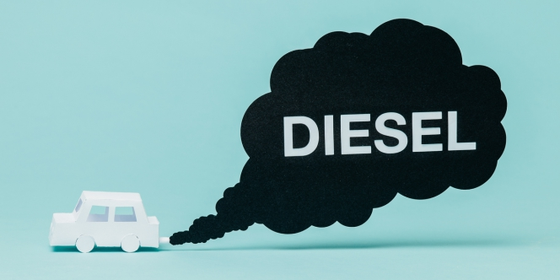
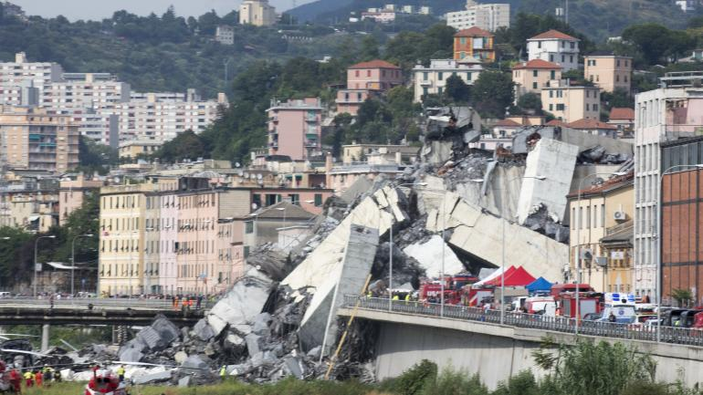
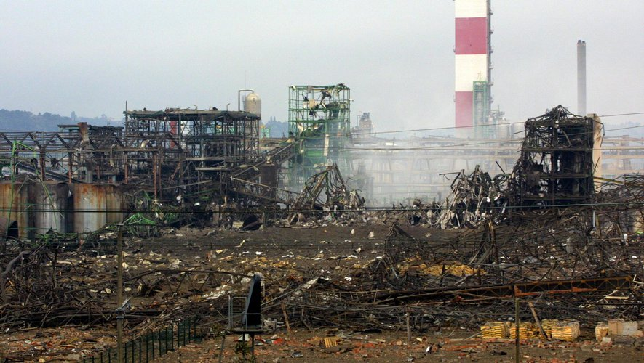
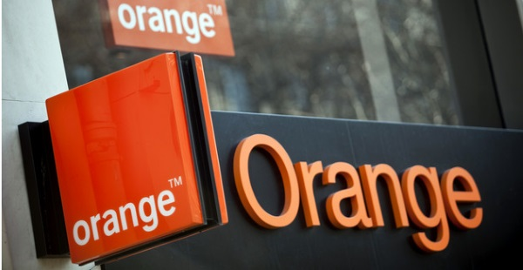
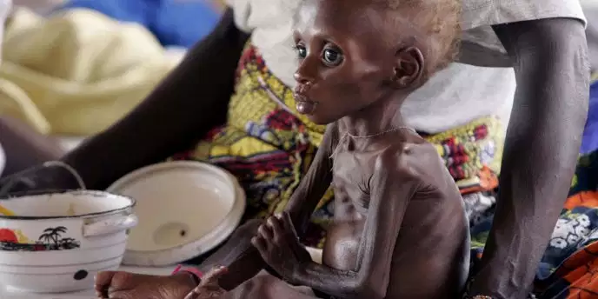
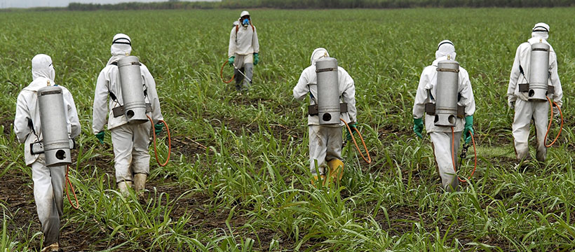
L’éthique, pourquoi ?

Slide 11
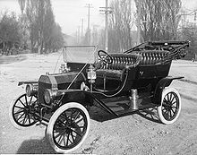
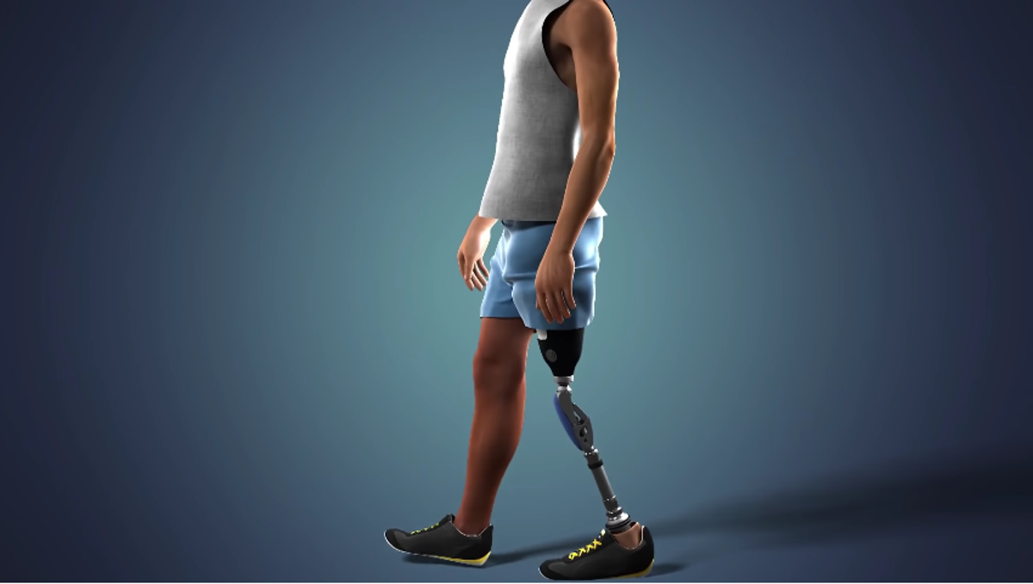

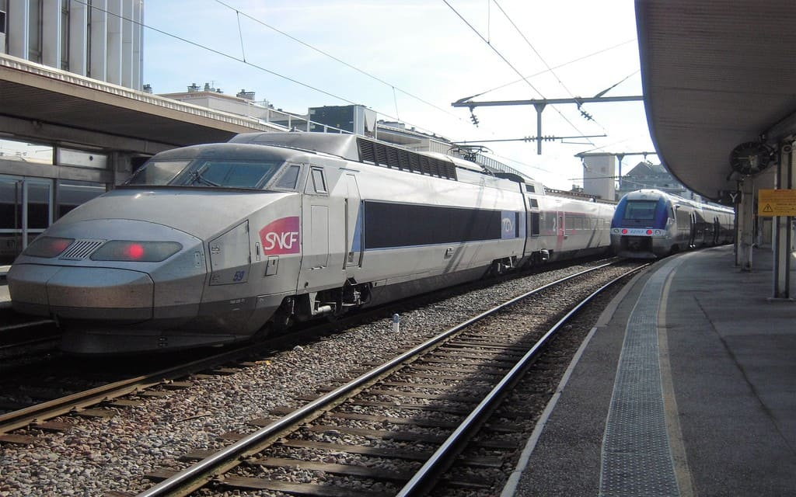


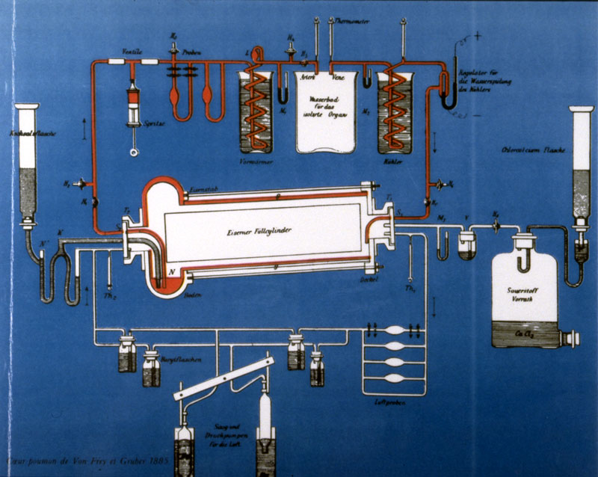
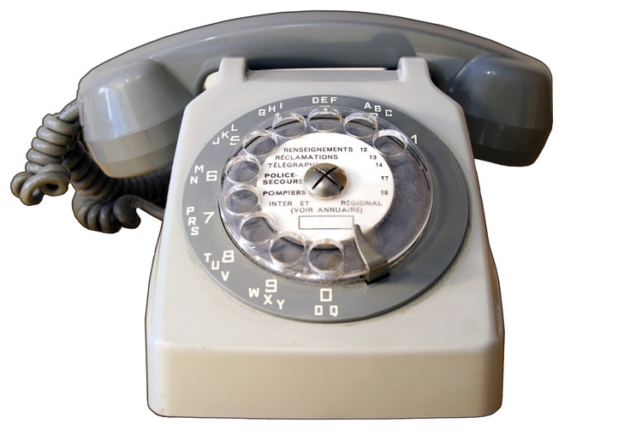
L’éthique, pourquoi ?

Slide 12
L’éthique, pourquoi ?
Nécessité d’une « réflexion sur les finalités des formations d’ingénieurs et sur les dangers d’un centrage trop exclusif sur la composante technique des métiers ou sur la maîtrise des savoirs », Maury, in CGE, 1996, p. 23.
Parce que l’impact de la technique sur l’évolution de la civilisation, sur l’Homme lui-même, sur sa manière de vivre est de plus en plus important en particulier lorsqu’il s’agit des biotechnologies mais également de tout les éléments concernant les communications quelles qu’elles soient.
Parce qu’il est nécessaire de réapprendre la vertu et l’essentialité de la limite.

Slide 13
L’éthique, pourquoi ?
Fin XIXème, début XXème : dissension forte entre ingénieurs des Grandes Ecoles et ingénieurs des nouvelles disciplines scientifiques (chimie, électricité)
Société des ICF mais pas d’engagement dans les débats publiques ou trop rare
UIC (Union des ingénieurs catholiques) (1892), diffusion de la doctrine sociale, rayonnement plus important que la SIC (Société des ingénieurs civils de France) et dissension entre les deux
Entre deux-guerres, tentative de rassemblement autour de valeurs, d’objectifs communs (surtout protection du titre…). Défense nombriliste durant ces années.
Mais volonté de se démarquer des industriels qui entendent profiter de la guerre et de faire valoir les valeurs de la profession

Slide 14

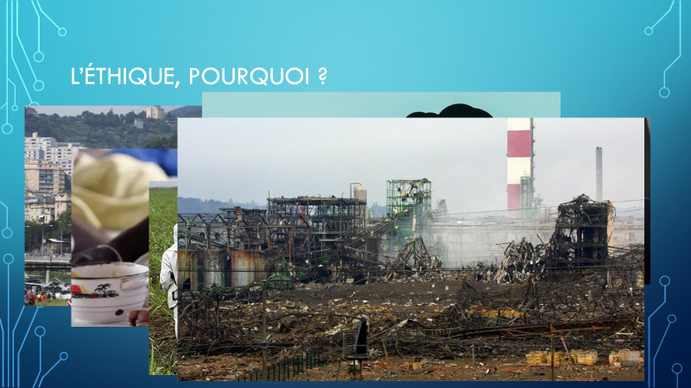
L’éthique, pourquoi ?
Régime de Vichy : la majorité des ingénieurs y sont favorables en raison du travail effectué sur la Charte du travail qui tendait à faire disparaître les luttes de classes et renforçait le corporatisme. Projet d’Ordre (1942) qui aurait permis une véritable fédération des ingénieurs et le travail sur la nécessaire réflexion éthique. MAIS risque de disparition des corporatismes d’écoles.
CNISF (Conseil national des ingénieurs et scientifiques de France) qui malgré ses nombreux adhérents une charte éthique (1996, 2001) ne parvient pas à les fédérer autour de la réflexion éthique.

Slide 15
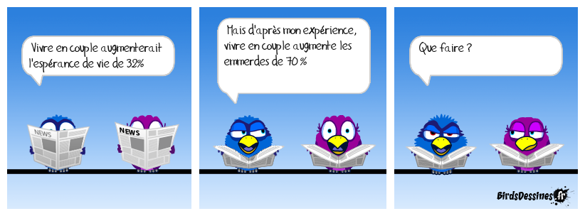
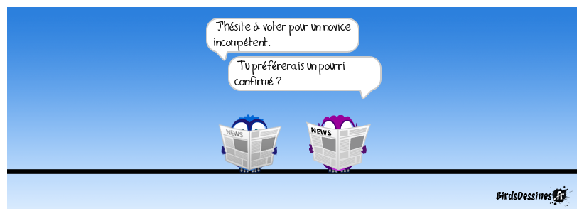
L’éthique, pourquoi ?
Tenter de répondre au choix cornélien à faire entre l’obéissance, la loyauté à l’entreprise, la structure qui emploie l’ingénieur et la responsabilité et la vérité.
Question de la liberté de l’ingénieur, de son autonomie, de sa majorité ou de sa mise sous tutelle.

Slide 16
DÉfinition et finalité de l’éthique

Slide 17
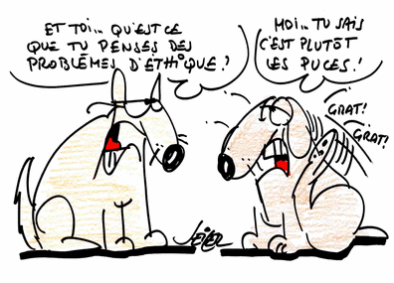
Définition et finalité de l'éthique
Allemand
Grec
êthikos concerne les mœurs, ce qui est moral,
éthos habitude, coutume de la Cité
êthos manière d'être habituelle, séjour habituel, caractère, mœurs.
Ethik partie de la philosophie qui s'occupe de la morale.
Moralität (la moralité) morale dans sa dimension d'intériorité subjective et toujours abstraite.
Sittlichkeit : morale objective, morale pratique.

Slide 18
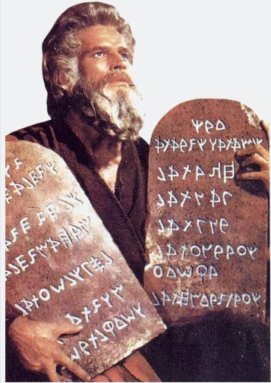
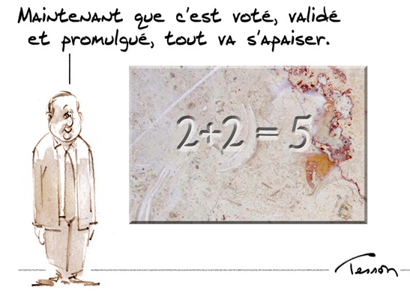
Définition et finalité de l'éthique
Morale
Ethique

Slide 19
Définition et finalité de l’éthique
morale
Éthique
Norme, Bien et Mal
Obligation, devoirs
Absolu, transcendance, reçue
Universalité et désir d’universalisation
Comportement vis-à-vis du bon et du mauvais, « art de vivre »
Pratique, construite
Non absolue mais recherche des fondements de l’obligation (Levinas)
Particulière

Slide 20
Définition et finalité de l’éthique
MAIS nécessité de produire des normes (morale ?) visant à aider la résolution du dilemme éthique
Les normes peuvent-elles être particulières sans être relativistes ?

Slide 21
Définition et finalité de l’éthique
Trouver le bon positionnement entre
Principes moraux et systèmes de pensée
Loyauté et autonomie
Rationalité et intuition
Et prudence vis-à-vis du relativisme et du fanatisme

Slide 22
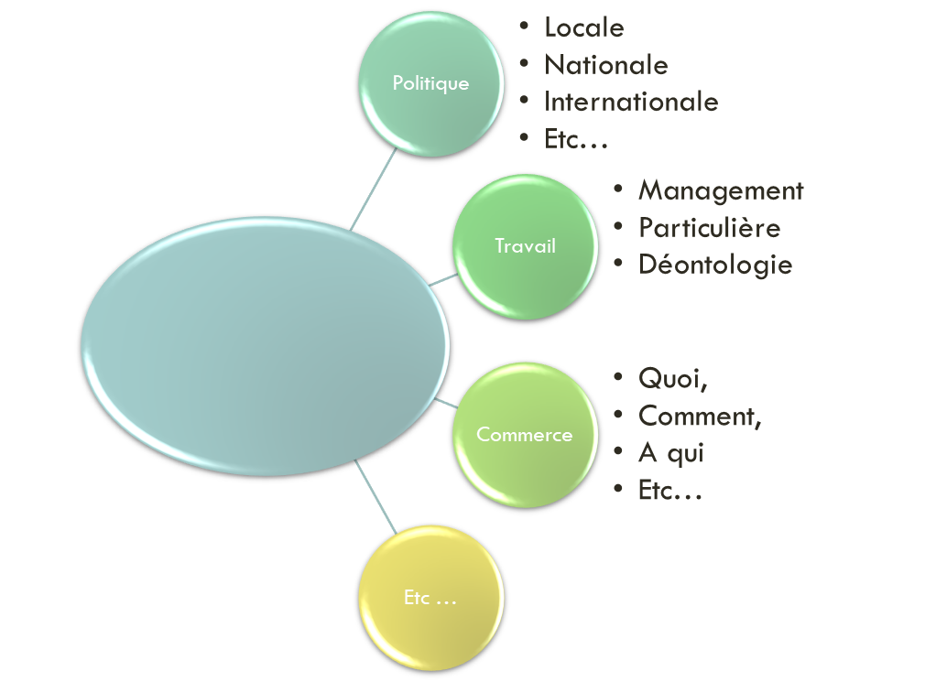
Définition et finalité de l’éthique
Ethique

Slide 23
Définition et finalité de l'éthique
Vérifier la validité des engagements et critères fournis par chacune des positions en fonction d’une fin donnée.
La fin ET les moyens sont-ils bons ?

Slide 24

Définition et finalité de l'éthique (et de la morale)
Chercher le bien
Pour qui ? Pour l’Homme
En vue de quoi ? Du Bien de l’Homme
Temps, patience, contemplation, gratuité,
mais dans l’urgence cela paraît parfois
utopique.

Slide 25
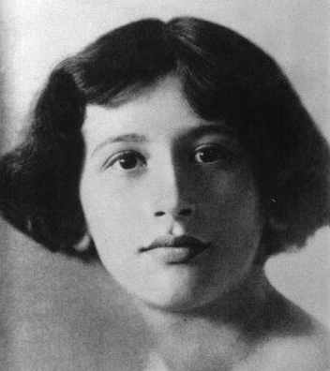
Définition et finalité de l'éthique
Justification morale de nos actes immoraux ?
Engage la responsabilité du décideur vis-à-vis :
De ceux qui réalisent les tâches. Il se porte aussi garant de ces personnes.
De ceux à qui elles sont destinées (bénéficiaires réels et bénéficiaires « éthiques »)
De la Cité
Un pouvoir qui oblige
« La notion d'obligation prime celle de droit, qui lui est subordonnée et relative. », Simone Weil, L’enracinement, 1949.

Slide 26
Définition et finalité de l'éthique
« Près de 75 % des ingénieurs français seraient prêts à refuser de faire quelque chose si cela allait à l’encontre de leurs principes. « Contrairement à notre enquête 2011 qui démontrait le contraire, l’adéquation entre les valeurs individuelles et celles de l’entreprise est plus forte. D’autant plus dans le public que dans le privé »,Ingénieurs et Scientifiques de France (IESF), Enquête nationale sur les ingénieurs et scientifiques diplômés de France, 30e édition, 5 juin 2019, Léa Benhadouche, « Qui est l’ingénieur français d’aujourd’hui ? », repéré sur www.mondedesgrandesecoles.fr, 28 juin 2019.

Slide 27
Définir ce qui est éthique

Slide 28
Définir ce qui est éthique
Ce qui est requis
Ce qui est suffisant
Bien, juste, utile
Moyens, méthode, but (finalité)
Tout en cherchant la vérité !

Slide 29
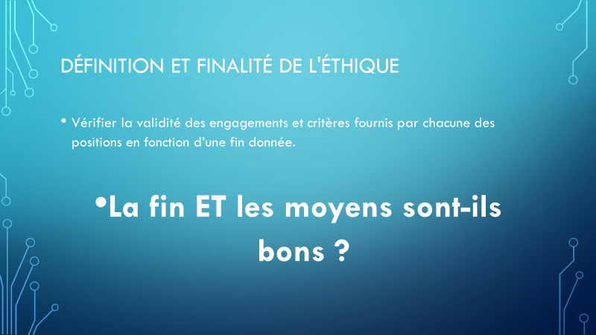
Définir ce qui est éthique
En vue de quoi ? De qui ? Pour quoi ? Pour qui ?
Est-ce possible ?
Problème de la définition du Bien, du juste et de l’utile
Est-ce nécessaire ?
Est-ce un questionnement habituel de la profession ?

Slide 30
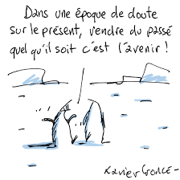
Définir ce qui est éthique
Réflexion sur les valeurs et normes proposées
Accepter la remise en question, le doute
Une démarche de la volonté donc libre
Une démarche pour chercher la vérité
Une démarche de responsabilité
Doute sceptique
Suspension du jugement jusqu’à preuve du contraire

Slide 31
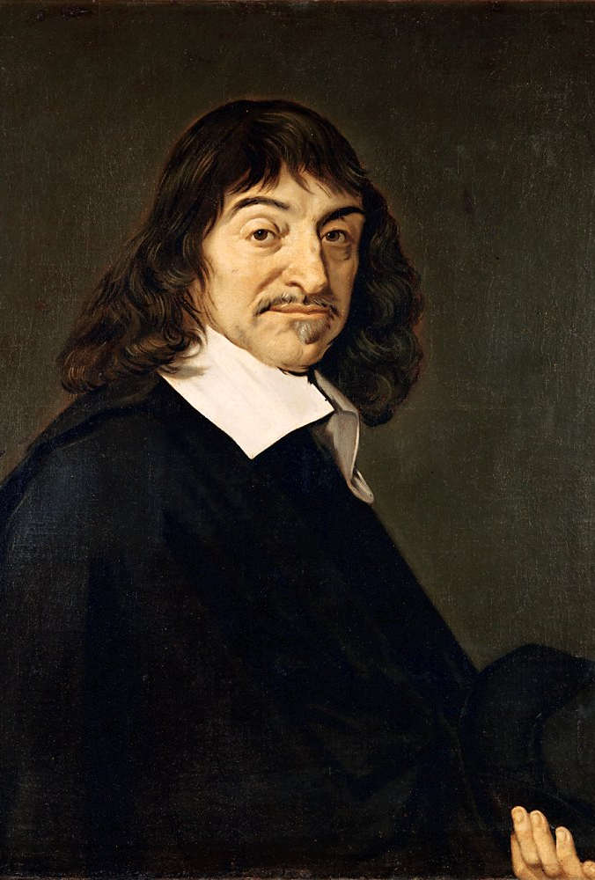
Définir ce qui est éthique
Accepter la remise en question, le doute
Doute méthodique hyperbolique ou doute cartésien
Provisoire et méthodique
Doute sur les préjugés, les sens
Méthode : intuition et déduction
L’évidence
L’analyse
La synthèse
La récapitulation

Slide 32
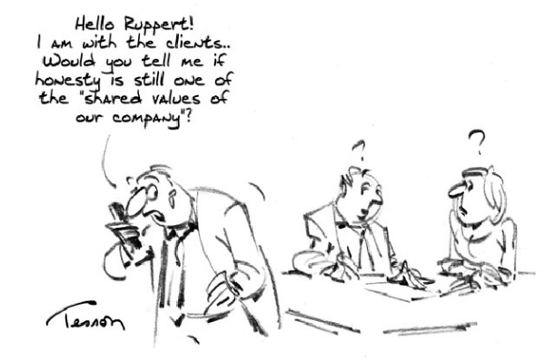
Définir ce qui est éthique
DONC nécessité de définir les valeurs individuelles, absolues, relatives, personnalistes, utilitaristes, eudémonistes, conséquentialistes, déontologiques, etc
Objectivité ou relativité ?

Slide 33
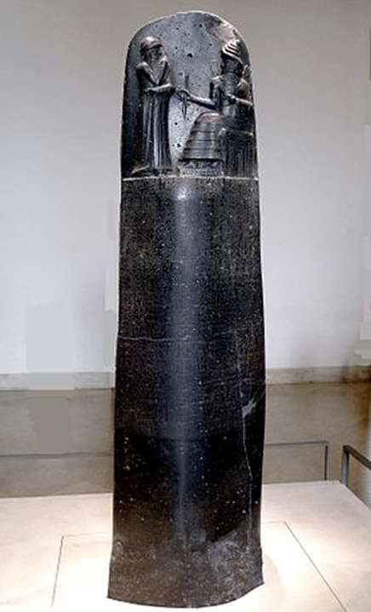
Définir ce qui est éthique
Une histoire très ancienne
Code d’Hammurabi, (Musée du Louvre, Paris), 1750 av J.C.
Si un médecin sauve l'os d'un notable (awīlum) d'une fracture ou guérit un muscle malade, le malade devra donner au médecin 5 sicles (environ40 g) d'argent. § 220 : S'il s'agit d'un homme du peuple (muškēnum), il devra donner 3 sicles (environ 24 g) d'argent"

Slide 34
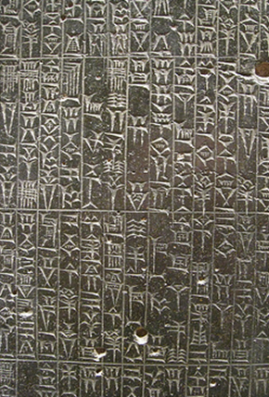
Définir ce qui est éthique
"§ 218 : Si un médecin a fait une blessure (incision) grave sur un notable (awīlum) avec une lancette de bronze (scalpel ?) et l'a fait mourir ou bien a ouvert la tempe d'un notable (awīlum) avec une lancette de bronze et lui a crevé l'œil, on lui coupera la main. § 219 : Si un médecin a fait une blessure (incision) grave sur l'esclave d'un homme du peuple (muškēnum) avec une lancette de bronze et l'a fait mourir, il remplacera l'esclave par un (autre) esclave. § 220 : S'il lui a ouvert la tempe et lui a crevé l'œil, il payera en argent la moitié du prix"

Slide 35
Définir ce qui est éthique
Code d’Hammurabi
≠ morale mais
A valeur d’universalité
Transcendance puisque est reçu des dieux
Rigidité du fait que soit reçu des dieux
Éthique car s’applique à des situations particulières
Si quelqu’un a crevé l’œil d’un homme libre, on lui crèvera l’œil.
S’il a crevé l’œil d’un mushkenu [entre homme libre et esclave] ou brisé l’os d’un mushkenu, il pèsera une mine d’argent.
S’il a crevé l’œil d’un esclave d’un particulier, ou brisé l’os de l’esclave d’un particulier, il pèsera la moitié de son prix.
Si quelqu’un a frappé quelque femme libre et s’il lui a fait expulser le fruit de son sein, il pèsera dix sicles d’argent pour le fruit de son sein.
Si cette femme est morte, on tuera sa fille.

Slide 36
Définir ce qui est éthique
Déclaration universelle des droits de l’Homme
Article premier Tous les êtres humains naissent libres et égaux en dignité et en droits. Ils sont doués de raison et de conscience et doivent agir les uns envers les autres dans un esprit de fraternité.
Article 2 1. Chacun peut se prévaloir de tous les droits et de toutes les libertés proclamés dans la présente Déclaration, sans distinction aucune, notamment de race, de couleur, de sexe, de langue, de religion, d'opinion politique ou de toute autre opinion, d'origine nationale ou sociale, de fortune, de naissance ou de toute autre situation. 2. De plus, il ne sera fait aucune distinction fondée sur le statut politique, juridique ou international du pays ou du territoire dont une personne est ressortissante, que ce pays ou territoire soit indépendant, sous tutelle, non autonome ou soumis à une limitation quelconque de souveraineté.
Tient plus du code moral que du code éthique
Universalité, idéalisme, Bien et Mal,

Slide 37
La responsabilité, pourquoi en parler ?

Slide 38
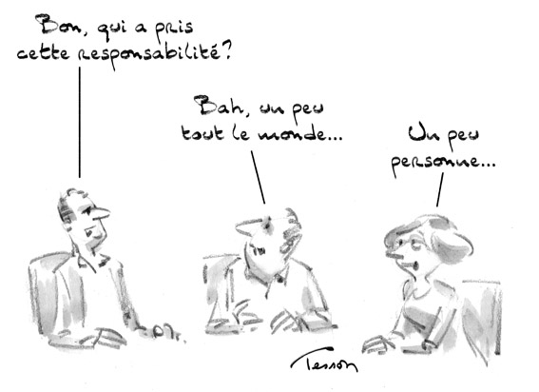
La responsabilité, pourquoi en parler ?

Slide 39
la responsabilité, pourquoi en parler ?
Plus d’un million d’ingénieurs (+ 4% par an)
20,3% de femmes pour l’ensemble, 22,5% parmi les moins de 65 ans, 28,5% dans la promotion d’ingénieurs diplômés en 2016.
809 000 ingénieurs en activité sur 1 million.
38 000 nouveaux ingénieurs, diplômés en 2016, remplacent 8 à 9 000 départs à la retraite.
L’âge moyen des ingénieurs est de 35 ans chez les femmes et de 42 ans chez les hommes
→ une population jeune et nombreuse qui ne cesse d’augmenter et d’avoir de plus en plus d’impact sur la vie des Hommes.

Slide 40
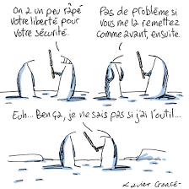
Comprendre ce qu’est la liberté

Slide 41

La responsabilité, pourquoi en parler ?
La responsabilité vis-à-vis des conséquences d’un acte dépend de la liberté de l’auteur de l’acte
L‘ingénieur :
Un Homme libre ? Oui, non ?

Slide 42
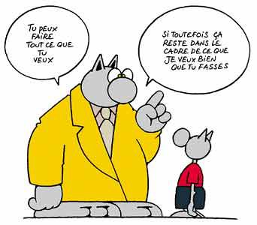
La responsabilité, pourquoi en parler ?
Comprendre ce qu’est la liberté
Freins à la liberté
Désir de changer ce qui ne dépend pas de nous
Ignorance des causes qui nous déterminent (passions)
Faiblesse de la volonté (paresse, pressions)
Angoisse devant notre propre liberté
Moyens d’y accéder
Connaissance
Usage de la raison
Volonté
Vérité

Slide 43
responsabilité

Slide 44
responsabilité
Etymologie
Responsable
Celui qui répond de, qui se porte garant.
Celui qui doit rendre compte de ses actes et de ceux des personnes dont il a la garde (XIVème siècle).

Slide 45

Responsabilité
Notion juridique
Obligation pour les ministres de quitter le pouvoir lorsque le corps législatif leur retire sa confiance (droit constitutionnel anglais).
Obligation de répondre de ses actes (1788)
Obligation de réparer les dommages causés à autrui par soi-même ou par une personne, un animal, une chose que l’on a sous sa garde (1804, Code civil)
Obligation de supporter le châtiment prévu par la loi (1904), d’où responsabilité atténuée (1936)
Seul l’adulte est responsable. L’enfant acquiert progressivement une responsabilité (à partir de 13 ans) qui devient pleine et entière au jour de ses 18 ans.

Slide 46
REsponsabilité
Depuis le 9 avril 1898 (loi sur les accidents du travail), la responsabilité n’est plus uniquement liée à la faute mais également au risque.
L’ingénieur est donc responsable dans le cas où il induit un risque (ex : pesticides et risque de cancer induit par leur usage, leur fabrication ; pollution par les gaz d’échappement ; etc).

Slide 47




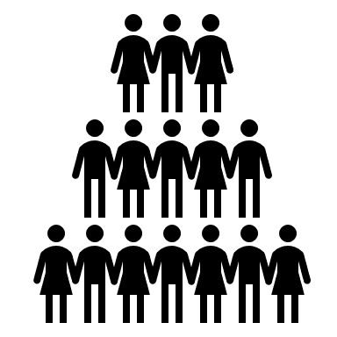



responsabilité
Responsabilité triple
Vis-à-vis de l’entreprise
Vis-à-vis des enjeux socio-économiques
Vis-à-vis des enjeux environnementaux

Slide 48
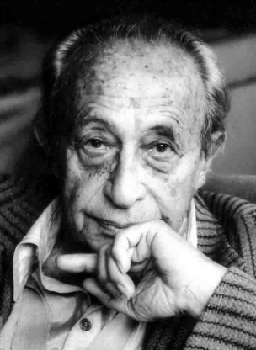
responsabilité
« Evidence archétypique du nourrisson pour cerner l’essence de la responsabilité », Hans Jonas, Le principe responsabilité, 1979.
Modèle de la fragilité
Promesse d’avenir
Symbole du début et de la fin de tout individu (naissance et proximité de la mort)
Responsabilité qui ne laisse aucun choix, qui s’impose d’elle-même par sa simple présence (obligation)
Responsabilité contenu dans l’acte de procréation
« Agis de façon que les effets de ton action soient compatibles avec la préservation d’une vie humaine authentique. »

Slide 49
l’ingénieur

Slide 50
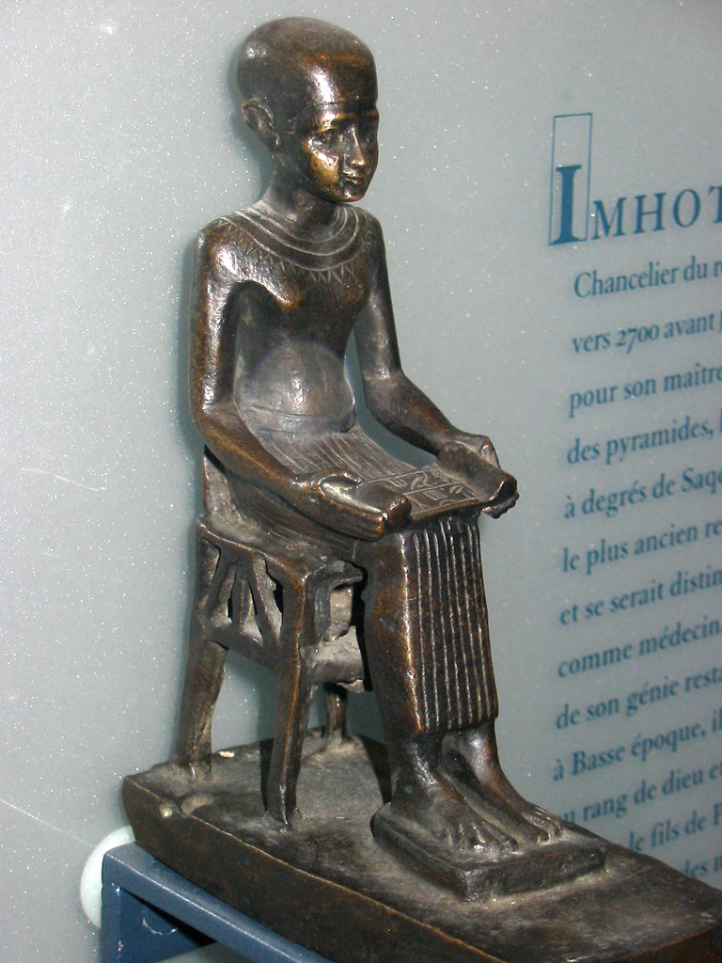
l’ingénieur
Etymologie (Alain Rey (sous la dir.), Dictionnaire historique de la langue française, Paris, Le Robert, 2019, 4416 p.)
Engigneor, ingeigneur (XVIème siècle) : constructeur d’engins de guerre
Engin (1155) : machine de guerre
Engigner, engeigner (jusqu’au début du XVIIème siècle) : tromper
XVIIème et XVIIIème siècle, devient un équivalent d’architecte, de celui qui donne forme

Slide 51
l’ingénieur
Jusqu’au XIXème siècle : constructeur, inventeur d’engin de guerre ; conducteur d’ouvrages de fortification.
Sens moderne : 1732, apparition de l’ingénieur de la marine ; « personne qui par sa formation scientifique et technique est apte à diriger certains travaux, à participer à des recherches. », Idem.

Slide 52
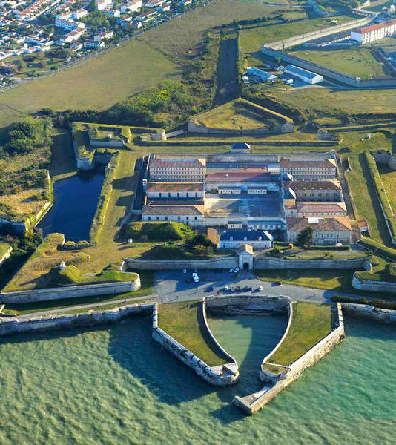
L’ingénieur
Histoire
L’ingénieur français est historiquement lié à l’armée et au service de l’Etat d’une manière générale → orientation particulière du point de vue de l’éthique et de la déontologie

Slide 53

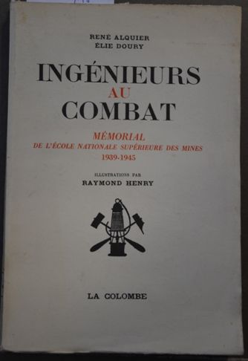
l’ingénieur
«Les ingénieurs ont créé le navire, le train, l'auto, l'avion ; ils ont construit des usines et des logements. Ils utilisent et créent les matériaux et les objets, fabriquent les vêtements et les produits alimentaires, exploitent les terres... Dès qu'une technique apparaît et fait appel à des connaissances scientifiques et techniques et notamment aux calculs mathématiques, l'ingénieur apparaît et la technologie se développe. », René Alquier, Mines, promo 1924.

Slide 54
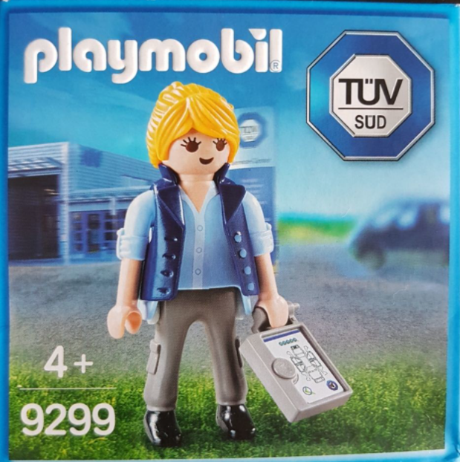
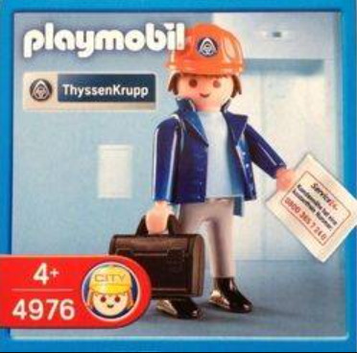
l’ingénieur
CNRTL : « Personne qui assure à un très haut niveau de technique un travail de création, d'organisation, de direction dans le domaine industriel », CNRTL
Larousse : « Personne que ses connaissances rendent apte à occuper des fonctions scientifiques ou techniques actives en vue de prévoir, créer, organiser, diriger, contrôler les travaux qui en découlent, ainsi qu'à y tenir un rôle de cadre. », Larousse

Slide 55
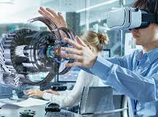
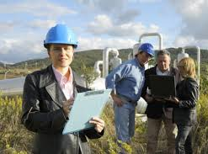
l’ingénieur
Wikipédia
Un ingénieur est un professionnel traitant de problèmes complexes d'ingénierie, notamment en concevant des produits, des processus si nécessaire avec des moyens novateurs, et dirigeant la réalisation et la mise en œuvre de l'ensemble : produits, systèmes ou services. Il ou elle crée, conçoit, innove dans plusieurs domaines tout en prenant en compte des facteurs sociaux, environnementaux et économiques. Il lui faut pour cela, non seulement des connaissances techniques, mais aussi économiques, sociales, environnementales et humaines reposant sur une solide culture scientifique et générale.

Slide 56
l’ingénieur
Savoir = responsabilité
Le savoir est lié à la raison (il lui permet de s’exercer), qui est une faculté de juger.
Le savoir permet une juste utilisation, une utilisation raisonnée, rationnelle, des outils, matières premières, etc
MAIS la faculté de juger, la raison, ne mène pas forcément à la sagesse (raison pure ≠ raison pratique)
La décision de la sagesse est une histoire de volonté, la décision de l’absence de sagesse l’est aussi.

Slide 57
L’ingénieur
MAIS la responsabilité est liée à l’exercice d’une profession (étymo : déclaration ouverte, publique d’un comportement, d’une opinion)
Suivant la définition, ingénieur est ou n’est pas une profession
Loi Taft-Hartley, 1947 : « type d’activité dont les membres sont pourvus de droits spécifiques, tels que de se constituer en association autonome et reconnue, interdire l’activité à ceux qui ne sont pas membres, organiser la formation ». Ce qui n’est pas une profession est une occupation.
Ernest Greenwood : une profession se caractérise par « un corps de théorie systématique, une autorité, une sanction communautaire et une culture. », Deborah G. Johnson, Ethical Issues in Engineering, Englewood Cliffs (NJ), Prentice-Hall, 1991, p.67.

Slide 58
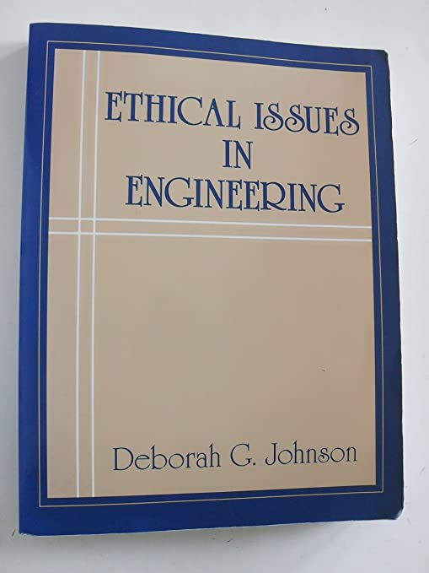
L’ingénieur
Allan Firmage : une profession doit répondre à « un besoin spécifique et indispensable, dont l’exercice doit requérir du jugement et ne peut être « normalisé » ; « une conscience de groupe soucieuse de la promotion du savoir et des idéaux professionnels, des statuts légaux, ainsi que des normes précises d’admission », Idem, p. 63.

Slide 59

L’ingénieur
Difficulté à la reconnaissance en tant que profession (plutôt occupation) est-elle la cause d’un sentiment de responsabilité beaucoup plus faible que dans bien d’autres groupes professionnels (médecins, pharmaciens, avocats, notaires, infirmiers, etc), ajoutée à des disparités importantes de statuts ?
La sociologue Christelle Didier émet l’idée que « ingénieur » ne soit qu’une étape → pas d’investissement à long terme, pas d’installation, pas d’habitat, donc pas de responsabilité.

Slide 60
l’ingénieur
Statut et reconnaissance très différent d’un pays à l’autre donc responsabilités mais aussi implication très différentes
Formation
Salaire
Compétences
Embauche
Histoire
Etc

Slide 61
L’ingénieur aujourd’hui
France
Une personne possédant un titre d’ingénieur, lequel requiert une formation de niveau Bac +5 (Master 2), dans les écoles habilitées par la Commission des Titres d’Ingénieurs
Le titre d’ingénieur diplômé est réglementé et protégé
Pour être accrédité à délivrer le titre d'ingénieur diplômé, un établissement doit suivre une procédure d’accréditation périodique menée par la CTI et s’assurer que la formation respecte les critères du référentiel de la CTI :
➤ Solide socle de sciences fondamentales.
➤ Introduction à la recherche et à l'innovation afin de développer l'ouverture d'esprit et la créativité.
➤ Contact structuré avec le secteur socio-économique.
➤ Ouverture internationale.
➤ Bases en sciences humaines et sociales.

Slide 62
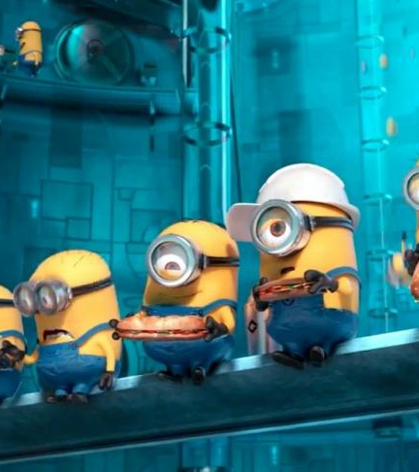
l’ingénieur aujourd’hui
C’était un savant (fou?), un inventeur, un analphabète, un sculpteur, un technicien formé sur le tas, etc
Aujourd’hui, c’est aussi un manager, un commercial, un cadre, un dirigeant, un technicien, un scientifique, un chercheur, un informaticien, un humanitaire (ISF), un agronome, un chimiste, un mécanicien, un biomed, etc…
→ responsabilités beaucoup plus étendues et plus floues

Slide 63
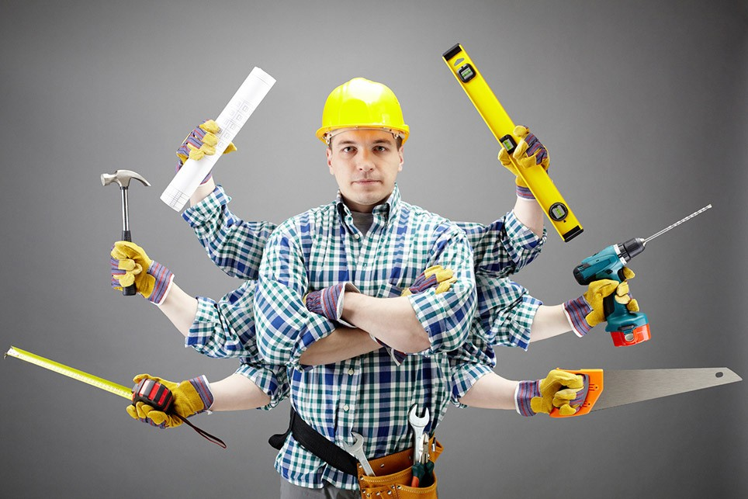

L’ingénieur aujourd’hui
Ses missions :
Suivre et accompagner un projet déterminé (produit, système, service) depuis son élaboration jusqu'à sa mise en fonctionnement. Il procède à chaque étape de la chaine de production.
Être à même de justifier les divers dysfonctionnements techniques liés au lancement du projet et œuvrer à leur résolution.
Spécialiste de l'ensemble de la chaîne industrielle, l'ingénieur veille à la conformité du produit ou du service, ainsi qu'au respect du cahier des charges. Permettre la meilleure compétitivité du concept sur le marché figure parmi ses priorités.
Appréhender toutes les implications éventuelles du projet (budgétaires, humaines, commerciales, environnementales) et apporter les solutions appropriées.
Le Parisien Etudiant

Slide 64
L’ingénieur aujourd’hui
Implications éventuelles :
Humaines,
Environnementales
Sociales
Anthropologiques
Économiques
Etc
→ faire appel à d’autres expertises que les seules expertises internes et à différents domaines d’expertises (médicaux, environnementaux, sociaux, anthropologiques, économiques, etc).

Slide 65
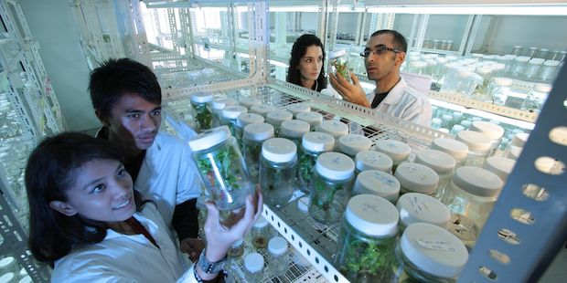
L’ingénieur aujourd’hui
Des qualifications et structures très diverses pour lesquelles la notion de responsabilité existe.
3 ans (niveau technicien en France) à 6 ans de formation mais différence parfois tenue entre technicien et ingénieur.

Slide 66
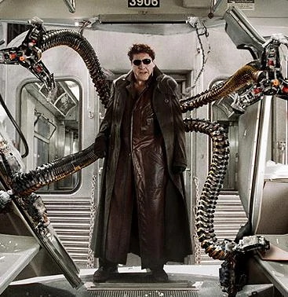

L’ingénieur aujourd’hui
Quelques zones d’ombres :
Seul le titre d’ingénieur diplômé est réglementé : donc une entreprise peut embaucher quelqu’un comme ingénieur, même s’il n’a pas de diplôme d’ingénieur
Pas de loi sur les ingénieurs (pas de décret de compétences)
Pas de Conseil de l’Ordre (à la différence d’autres professions : médecins, notaires, pharmaciens, bibliothécaire, infirmiers, etc.)

Slide 67
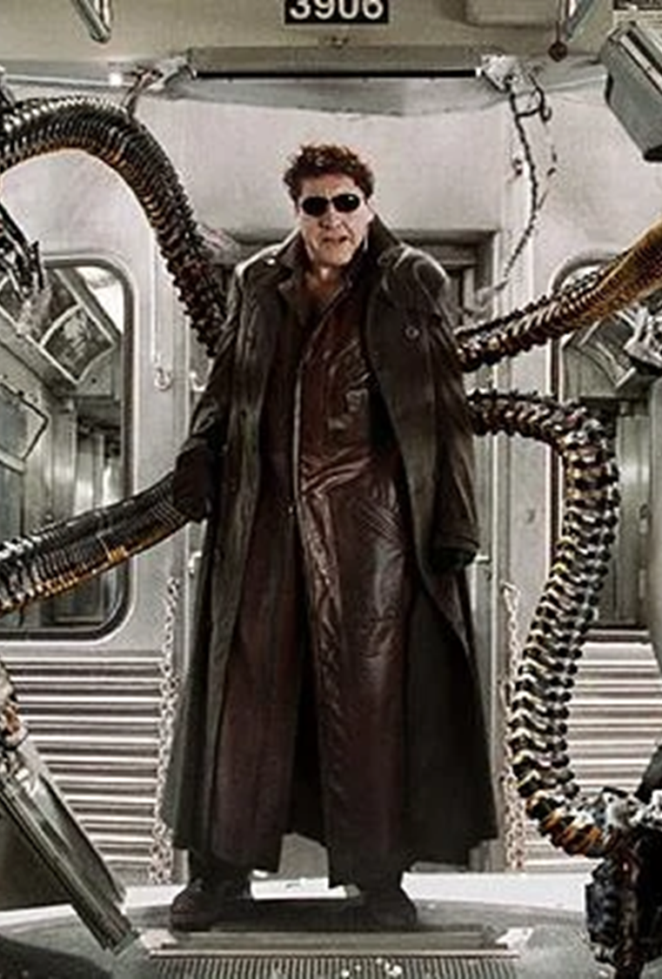
L’ingénieur aujourd’hui
Pas d’accréditation pour exercer le métier
Pas de hiérarchie entre différents statuts d’ingénieurs si ce n’est celle accordée par l’école d’origine (plus ou moins prestigieuse-impact +++ en France)
Pas de Conseil de l’ordre mais une charte éthique rédigée par l’IESF
« Du fait des caractéristiques propres à l'exercice de leur métier, les ingénieurs ont un comportement empreint de rigueur ; il devient de plus en plus impératif qu'ils clarifient et explicitent les repères qui servent de référence à ce comportement. »

Slide 68
Éthique et ingénierie

Slide 69
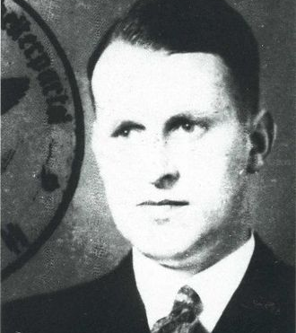
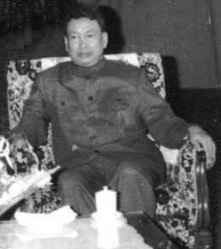
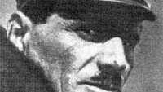

Éthique et ingénierie
Pourquoi l’éthique est-elle nécessaire ?
Hans Kammler
V2 et Auschwitz-Birkenau
Pol Pot
20% de la pop. Cambodgienne, 1,7 M de morts
Naftali Frenkel
Tortionnaire, « amélioration » des goulags

Slide 70
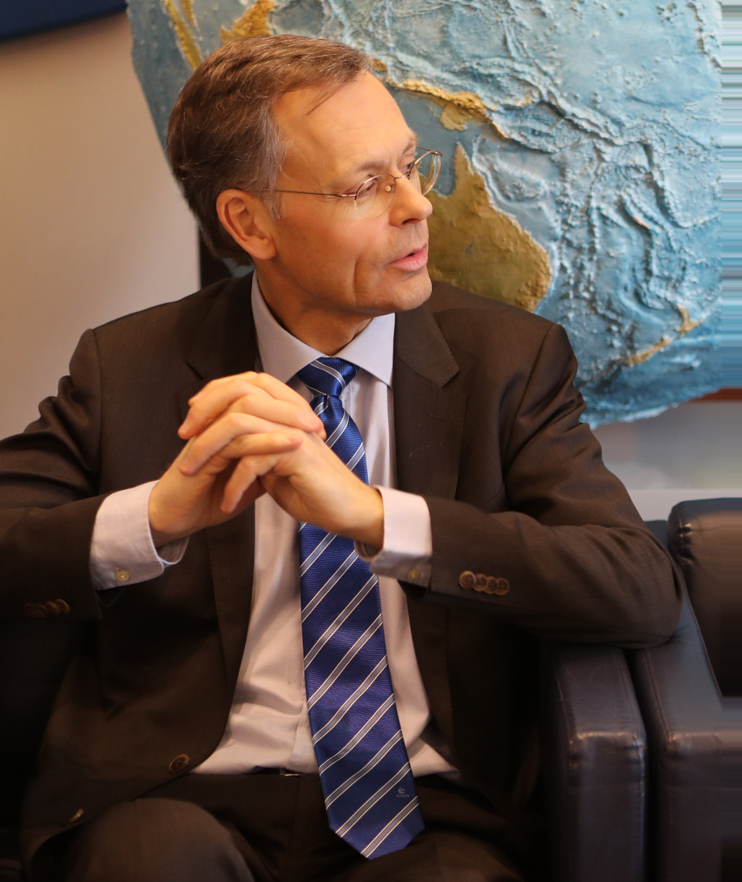
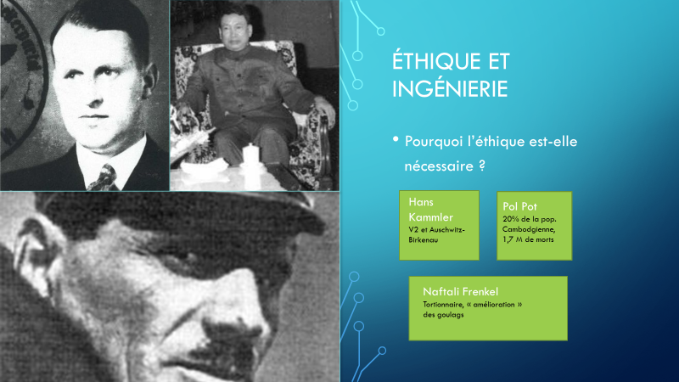
Éthique et ingénierie
« Un bon ingénieur fait de l’éthique sans le savoir », entretien avec Jacques Arnould, 17 mars 2017.
Il résume l’éthique aux questions sur la
finalité, les moyens et les conséquences.
Être une profession à part entière

Slide 71

Charte d’Ethique de l’Ingénieur Préambule
AG CNISF 12 mai 2001
Devenues de plus en plus puissantes les techniques apportent de grandes avancées dans la vie quotidienne, dans le devenir de notre société et de son environnement; mais elles sont aussi porteuses du risque de fortes nuisances.
Par ailleurs, tandis que leur complexité les rend difficilement compréhensibles, et que le pouvoir de l’information s'accroît, la désinformation peut conduire l’opinion publique à des sentiments exagérés de sûreté, à des psychoses sans fondement, à des peurs irraisonnées.
Les ingénieurs ont à assumer, en conséquence, un rôle essentiel et double dans la société, d'abord dans la maîtrise de ces techniques au service de la communauté humaine, et aussi dans la diffusion d'informations sur leurs possibilités réelles et sur leurs limites, et dans l’évaluation des avantages et des risques qu’elles engendrent.
Du fait des caractéristiques propres à l'exercice de leur métier, les ingénieurs ont un comportement empreint de rigueur; il devient de plus en plus impératif qu'ils clarifient et explicitent les repères qui servent de référence à ce comportement.

Slide 72

Charte d’Ethique de l’Ingénieur Préambule
C’est pourquoi IESF s'est doté d'une Charte d’Ethique. Cette Charte doit être considérée comme la profession de foi de tous ceux qui figurent dans le Répertoire Français des Ingénieurs créé par IESF.
Référence pour les ingénieurs, la Charte aidera les élèves-ingénieurs à se préparer à l’exercice de leur métier. Elle permettra que les valeurs qui guident les ingénieurs soient mieux comprises de tous.
L'appellation "code de déontologie" sera désormais réservée à des documents qui définissent les comportements professionnels corrects dans chacun des métiers d'ingénieurs et dont le non-respect pourrait entraîner l'application de sanctions.
IESF remercie par avance tous ceux qui, par leurs interventions, contribueront à faire connaître la Charte, à la faire respecter, à la faire vivre et à la faire progresser

Slide 73
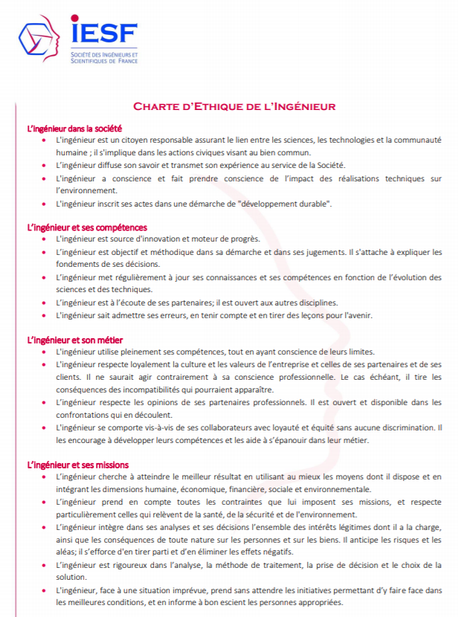

Slide 74

Éthique et ingénierie
Pas de règlementation en soi mais un statut d’ingénieur à part, l’ingénieur qualifié (chartered engineer)
Une certification supérieure pour les ingénieurs
Délivrée par l’Engineering council
Nécessité d’avoir un master reconnu en ingénierie et au moins 4 ans d’expérience professionnelle enregistrée et validée
180000 chartered engineers

Slide 75

Éthique et ingénierie
Graduate engineer : toute personne possédant un diplôme d’ingénieur universitaire en 4 ans. Ce type d’ingénieur n’est pas autorisé (licensed) à travailler dans le secteur public et on le trouve principalement dans le secteur industriel ou dans les écoles d’ingénieurs et les universités (en tant que professeur). Ce statut est gouverné par une loi d’exemption (industrielle).
Licensed engineer : ce sont des professional engineers, dont les activités sont régulées par une autorisation d’exercice contrôlée au niveau des Etats. La licence est nécessaire pour travailler dans certains secteurs (sécurité, génie civil).
L’autorisation d’exercice ou la licence pour les ingénieurs est délivrée au niveau des Etats. La licence n’est valide que dans l’Etat où elle est accordée
Pour devenir licenced engineer il faut valider une expérience professionnelle sous le parrainage d’un senior et passer différents examens : fondamentaux de l’ingénierie, principes pratiques de l’ingénierie et Engineering Ethics. A partir de 2020, cours complémentaires aux études en ingénierie
Examens fédéraux rédigés par une instance nationale : le National Council of Examiners for Engineering and Surveying (NCEES).
Un grand nombre de licensed engineers exerce dans le génie civil.

Slide 76

Éthique et ingénierie
L’autogestion est un des fondements du système professionnel de l’ingénierie au Québec.
1974 : création de l’Ordre des Ingénieurs du Québec (OIQ)
Le métier d’ingénieur est restreint aux seuls membres de l’OIQ depuis 1998.
L’OIQ, comme les autres corporations professionnelles au Québec, bénéficie d’une délégation légale en ce qui concerne le contrôle de l’accès à l’exercice de la profession d’ingénieur, ainsi que pour tout ce qui a trait à la surveillance de la pratique et au respect de l’intégrité professionnelle.
Un tableau de l’Ordre, un conseil de l’ordre, une loi sur les ingénieurs, un code d’éthique et de déontologie

Slide 77
Éthique et ingénierie
Variations culturelles :
En France : le poids des ingénieurs est important en raison de la présence des écoles, des grandes écoles et des classes préparatoires. Le statut d’ingénieur est très différencié de celui du technicien (salaires, responsabilités, prestige)
Dans d’autres pays, il est parfois difficile de bien différencier un ingénieur d’un technicien et donc de déterminer les responsabilités, l’implication aux différents stades d’un processus.

Slide 78
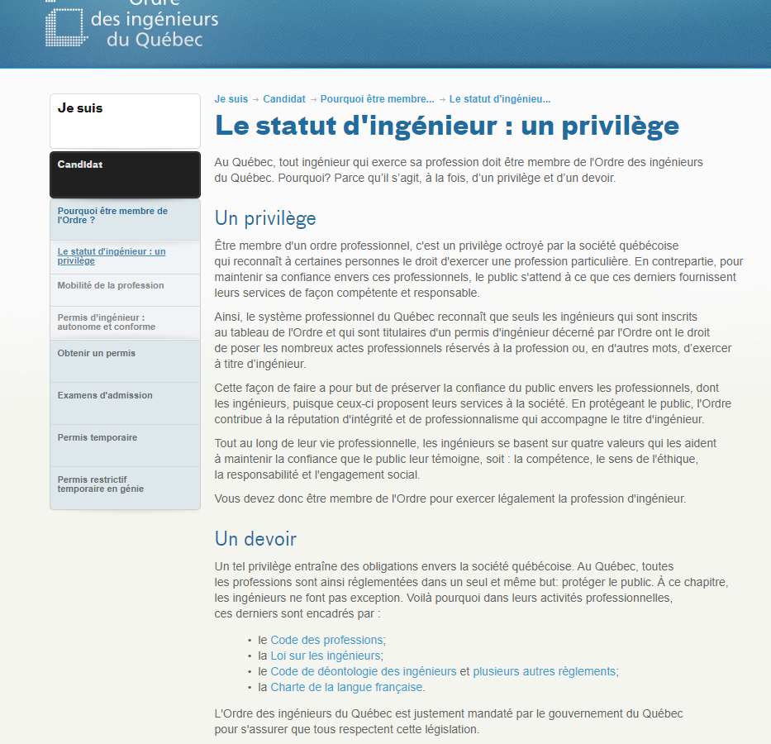

Slide 79

« Je jure par Apollon, médecin, par Asclépios, par Hygie et Panacée, par tous les dieux et toutes les déesses, les prenant à témoin que je remplirai, suivant mes forces et ma capacité, le serment et l'engagement suivants :
Je mettrai mon maître de médecine au même rang que les auteurs de mes jours, je partagerai avec lui mon savoir et, le cas échéant, je pourvoirai à ses besoins ; je tiendrai ses enfants pour des frères, et, s'ils désirent apprendre la médecine, je la leur enseignerai sans salaire ni engagement. Je ferai part de mes préceptes, des leçons orales et du reste de l'enseignement à mes fils, à ceux de mon maître et aux disciples liés par engagement et un serment suivant la loi médicale, mais à nul autre.
Je dirigerai le régime des malades à leur avantage, suivant mes forces et mon jugement, et je m'abstiendrai de tout mal et de toute injustice. Je ne remettrai à personne du poison, si on m'en demande, ni ne prendrai l'initiative d'une pareille suggestion ; semblablement, je ne remettrai à aucune femme un pessaire abortif. Je passerai ma vie et j'exercerai mon art dans l'innocence et la pureté.
Serment d’Hippocrate, IVème siècle av. J.C.

Slide 80

Je ne pratiquerai pas l'opération de la taille, je la laisserai aux gens qui s'en occupent.
Dans quelque maison que j'entre, j'y entrerai pour l'utilité des malades, me préservant de tout méfait volontaire et corrupteur, et surtout de la séduction des femmes et des garçons, libres ou esclaves.
Quoi que je voie ou entende dans la société pendant, ou même hors de l'exercice de ma profession, je tairai ce qui n'a jamais besoin d'être divulgué, regardant la discrétion comme un devoir en pareil cas.
Si je remplis ce serment sans l'enfreindre, qu'il me soit donné de jouir heureusement de la vie et de ma profession, honoré à jamais des hommes ; si je le viole et que je me parjure, puissé-je avoir un sort contraire ! »

Slide 81
Impact de la décision

Slide 82


Le cahier des charges

Slide 83
Le cahier des charges
Analyser le besoin
➤ Concevoir des produits susceptibles d’y répondre
➤ Planifier, organiser, structurer leur fabrication
➤ Trouver des solutions à des problèmes techniques
➤ Manager des équipes et travailler en bonne intelligence avec ses collègues
➤ Améliorer les produits
➤ Rendre les dispositifs efficaces et rentables
➤ Travailler à moindre coût

Slide 84





Le cahier des charges
Artisanat
Technique ou fonctionnel
Neutre
Factuel, rationnel,
objectif
Engagé
Subjectif, éprouvé,
qualifié
Technique pure

Slide 85
Le cahier des charges
Ethique
Technique mais n’est pas neutre (finalité)
Artisanat
Reproductible
Savoir-faire
Transmissible
Améliorable
Fonction, utilité
Matière
Technique
+
Art
Non reproductible
Unique
Fini, non améliorable
Inutile, non efficient
Humain

Slide 86

Le cahier des charges
Plusieurs « petits » problèmes (liste non exhaustive)
La technique moderne
L’habitude et le protocole

Slide 87

Le cahier des charges
Un petit arrêt technique sur la technique moderne

Slide 88


Un petit arrêt technique sur la technique moderne
Technique ≠ technique moderne
Arraisonnement (provocation à dévoiler le réel) → envoie dans un mode du dévoilement → cache la vérité
Mise en demeure de dévoiler le réel, de le « vendre »
Source : Martin Heidegger, « La question de la technique », Essais et conférences, trad. André Préau, Domont, Gallimard, Tel, 2014.

Slide 89

Un petit arrêt technique sur la technique moderne
Un petit arrêt technique sur la technique moderne
Convocation du « fond » →stock mais aussi « manière dont se présente tout ce qui est atteint par le dévoilement »
Le fond possède une énergie propre
« Obtenir, transformer, accumuler, répartir, commuer sont des modes du dévoilement » et le fond est obtenu, transformé, accumulé, réparti et commué (transformer une chose en une autre).
Qui est le fond ??? Qui dirige ???

Slide 90
Un petit arrêt sur la technique moderne
Qui dirige ?
Enjeux économiques et financiers
Enjeux nationaux, internationaux
Enjeux liés aux chaînes de transmission d’informations
Enjeux de responsabilités individuelles des acteurs, de pouvoirs
Enjeux de responsabilités collectives

Slide 91
Un petit arrêt technique sur la technique moderne
Qu’est-ce que cela donne ?
Des cerises en hiver, un épuisement des sols, un usage déraisonné des engrais
Un accouchement « despontanéisé »
De la chirurgie esthétique sans discernement
Des jumelles programmées pour être des « cerveaux »
Des livreurs Amazon qui travaillent le dimanche
Une absence de limites quelle qu’elles soient
Or la technique est le fruit de la science mais on oublie que la science ne dit pas ce qui est bon ou mauvais mais seulement ce qui est, le fonctionnement d’un objet. Elle définie ce qui est et non ce qui doit être.

Slide 92


Un petit arrêt technique sur la technique moderne
« la science ne dit pas ce qui est bon ou mauvais »
La technique utilise la science. La science est neutre au contraire de la technique. L’utilisation qui est faite de la science n’est pas neutre.

Slide 93


Un petit arrêt technique sur la technique moderne
Qui exécutera les tâches ?
Homme ou robot ?
Homme et robot ?
Identité de chacun : commune, différente ?
Approche de chacun : commune, différente ? Reconnaissance de l’expertise des expertises individuelles ?

Slide 94

Un petit arrêt technique sur la technique moderne
Mais où se trouve l’Homme dans cette organisation ???
Pour Wikipédia les contraintes de base (cf. les enjeux) du cahier des charges sont :
économiques (les contraintes monétaires comme le budget de fonctionnement),
environnementales (le caractère recyclable du produit, etc.),
industrielles (par exemple, il doit être fabriqué au Canada),
matérielles (par exemple, il doit spécifier les morceaux qui peuvent être remplacés, comme des piles, il doit préciser le recours à tel ou tel serveur d’applications, la plate-forme de déploiement).

Slide 95

Un petit arrêt technique sur la technique moderne
Homme devient un élément, donc réification dans la chaîne de production
L’Homme est un moyen mais toujours une fin dans le même temps. Sans cela, son Humanité est dédaignée, est regardée comme un artefact. Devient le produit.

Slide 96

Un petit arrêt technique sur la technique moderne
Jacques Ellul, « Morale et technique », Médianalyses. Cahiers de recherches communicationnelles, n° 2, mai 1982, pp. 24-29.
Même mise en garde vis-à-vis d’une technique devenue autonome, de son emprise sur le monde. Il invite fortement à reprendre sa liberté par une « éthique de la non-puissance » (choisir de ne pas faire). Mais aussi par « une éthique de la liberté, une éthique du conflit et une éthique de la transgression. »
Technique possède un pouvoir de normalisation de la société ou plutôt de standardisation. Il les présente comme des vertus « qui apparaissent, c’est la normalité, l’efficacité, le travail, la conscience professionnelle, le dévouement à l’œuvre collective. »

Slide 97

Le cahier des charges
Nouvel arrêt : l’habitude

Slide 98
Nouvel arrêt : habitude et protocole
Force et poison tout à la fois
Permet recul pour noter anomalie, pour permettre adaptation à l’imprévu
Expertise, assurance, fluidité, habileté
MAIS tête dans le guidon !
Protocole
Cadre sécurisant
Permet également recul, maîtrise, fluidité, assurance vis-à-vis d’un processus, d’une situation, d’une technique particulière

Slide 99
Nouvel arrêt : habitude et protocole
L’habitude nous habite-t-elle ou bien l’habitons-nous ?
Habitude habitante
Confort
Manque de liberté (habitude décide, empêche innovation, etc)
Paresse intellectuelle
Habitude habitée
Inconfort
Doute (méthodique hyperbolique), Descartes
Interrogation
Amélioration

Slide 100

Cahier des charges fonctionnel
Ce que l’objet doit faire → technique
Ce que veut le client (qui n’est pas l’utilisateur) → ce qu’il veut que l’objet fasse (moyens, finalités)
Je veux que le linge soit lavé plus vite et plus efficacement : intérêt pour l’utilisatrice → passer moins de temps au lavoir (plusieurs heures par semaine) et le consacrer à d’autres tâches, conséquences physiques, etc et oui, je vais en vendre beaucoup !
je veux que les gens puissent se prendre en photos et partager ces photos avec leurs familles et leurs amis : intérêt pour l’utilisateur → partager ses photos, augmenter son narcissisme, et oui, je vais en vendre beaucoup parce que les gens aiment qu’on leur parle d’eux !

Slide 101


Cahier des charges fonctionnel
L(les)’utilisateur(s) ET le(s) bénéficiaire(s) doivent être le centre de la réflexion.
Travailler à leur bien

Slide 102
Cahier des charges à problèmes
Comment tuer un maximum de personnes ?
Comment tuer encore plus de personnes ?

Slide 103

Comment tuer un maximum de personnes
2 bombes : 110 000 morts, 160 000 blessés
Plus de 130 000 personnes employés sur le projet, parmi lesquelles un grand nombre d’ingénieurs (dont des ingénieurs industriels de Dupont de Nemours)
2 milliards de dollars américains de 1943 (soit 26 milliards de 2013)
10% à peine du coût a été consacré au développement et à la fabrication de l’arme

Slide 104
Comment tuer un maximum de personnes
Chaque personne engagée dans le projet a tué moins d’une personne… un bon kill ratio ?
Chaque mort a coûté 236 363 dollars (équivalent 2013)
Etait-ce un bon choix politique et stratégique ?
Etait-ce un bon choix technologique ?
Etait-ce un bon choix éthique ?

Slide 105
Comment tuer un maximum de personnes
Quelles responsabilités pour les acteurs du projet ? Jusqu’où doivent aller ces responsabilités ? Question de la clause de conscience restreinte pour les ingénieurs
Loi de bioéthique du 7 juillet 2011 : « Aucun chercheur, aucun ingénieur, technicien ou auxiliaire de recherche quel qu’il soit, aucun médecin ou auxiliaire médical n’est tenu de participer à quelque titre que ce soit aux recherches sur des embryons humains ou sur des cellules souches embryonnaires autorisées en application de l’article L. 2151-5 » (Article L2151-7-1 du code de la santé publique)
Mais ne pourrait-elle pas être étendue à d’autres domaines ?

Slide 106

Comment tuer encore plus de personnes ? Auschwitz-Birkenau
Une usine de mort dans les deux sens :
Industrialisation de la mise à mort prenant modèle sur les abattoirs pour animaux
Un gigantesque complexe industriel avec ses usines, ses fermes, ses managers , ses ingénieurs et sa main d’oeuvre (des esclaves)
Un système fondé sur une rationalisation administrative et technique (organisation)
1,3 millions de déportés et 1,2 millions de morts
Source : Par Heromax — File:A II BIRKENAU.PNG, CC BY-SA 3.0, https://commons.wikimedia.org/w/index.php?curid=34061117

Slide 107

Comment tuer encore plus de personnes ? Auschwitz-Birkenau
Source : Par historicair 21:20, 28 March 2006 (UTC) — Travail personnel, CC BY-SA 3.0, https://commons.wikimedia.org/w/index.php?curid=666581

Slide 108


Comment tuer encore plus de personnes ? Auschwitz-Birkenau
Par Ciprian Lazar — Travail personnel, CC BY-SA 4.0, https://commons.wikimedia.org/w/index.php?curid=68792769
Par bobyfume — Travail personnel, Domaine public, https://commons.wikimedia.org/w/index.php?curid=1556938

Slide 109

Comment tuer des « imbéciles incurables » sous couvert d’éthique ?
CdC technique :
« Une pièce analogue à une salle de douche carrelée, mesurant environ trois mètres sur cinq et haute de trois mètres. Sur le pourtour étaient placés des bancs et le long du mur, à environ 10 cm du sol, passait une canalisation d'environ un pouce de diamètre. Ce tuyau était percé de petits trous d'où sortait l'oxyde de carbone. Les bouteilles de gaz se trouvaient à l'extérieur de la pièce, et elles étaient raccordées à la canalisation d'amenée du gaz. » Uwe Dietrich Adam, « Les chambres à gaz », L'Allemagne nazie et le génocide juif, Paris, Gallimard, Le Seuil, 1985, p. 238.
injection de morphine-scopolamine, phénobarbital (Gardenal®), monoxyde de carbone (IG Farben), curare, cyanure moins efficace que le gazage.

Slide 110

Comment tuer des « imbéciles incurables » sous couvert d’éthique ?
Aktion T4 (1939-août 1941)
CdC organisationnel et conceptuel
Ingénierie sociale
Enfants et adultes porteurs de handicap, de tares, inaptes au travail
6 instituts d’euthanasie
Société d’utilité publique de transport des malades
Communauté de travail du Reich pour les établissements thérapeutiques et hospitaliers
« plan markéting »

Slide 111

Comment tuer des « imbéciles incurables » sous couvert d’éthique ?
Fondation caritative des soins en institution
Concept de « mort miséricordieuse »
Fondé sur eugénisme, en particulier La libéralisation de la destruction d’une vie qui ne vaut pas la peine d’être vécue, Karl Binding, Alfred Hoche, 1922.
Arrêt d’Aktion T4 après 70 000 assassinats ; de 1941 à 1945, 175 000 assassinats de les centres d’euthanasie.
Nancy, 106 300 habitants ; Saint-Etienne, 175 700 habitants.

Slide 112


Comment tuer des « imbéciles incurables » sous couvert d’éthique ?

Slide 113
Orienter son action

Slide 114

Orienter son action

Slide 115
Orienter son action
Choix des spécialisations
Choix des stages
Choix de l’entreprise
Réflexion sur les commandes, sur les essais, sur la commercialisation, sur l’utilisation, le contrôle
Réflexion contre/en direction de l’habitude, poison de l’éthique

Slide 116
Orienter son action
Avantages du code d’éthique pour l’entreprise :
Rendre chacun responsable de ses actes qui engagent l’entreprise (ce que je peux faire, ce que je dois faire)
Aider au discernement, savoir faire des choix,
Adhérer à des valeurs communes et travailler dans le sens de ces valeurs
Communiquer sur ces valeurs et les promouvoir
Minimiser ou empêcher les risques éthiques : corruption, trafic d’influence, conflits d’intérêt
Tenter de répondre au choix cornélien à faire entre l’obéissance à l’entreprise, la structure qui emploie l’ingénieur et la responsabilité vis-à-vis de la société

Slide 117

Orienter son action
« Nous ne (…) voulons aucune chose en vertu du fait que nous la jugeons bonne ; au contraire, c’est parce que nous la voulons que nous la jugeons bonne », Spinoza, Ethique, III, 9
Côté sombre du code d’éthique
Relativisme
Illusion ? Beau site internet, charte éthique
virtuelle, accréditation, etc (stratégie de com’,
marketing managérial, ethicwashing, novlangue gestionnaire, etc)
Principe de non-subsidiarité managériale

Slide 118
Engineering ethics
1926 : American Associaltion of Engineers (AAE), première mention
« l’ingénieur devrait considérer ses obligations à l’égard du bien public comme supérieures à toute autre obligation »
1950-60 : préoccupation vis-à-vis de l’environnement
1960-70 : mouvements de consommateurs, critiques vis-à-vis de la technique
Mais pas de réel impact…
Sources : Christelle Didier, Penser l’éthique des ingénieurs, 2019, Paris, PUF, coll. Questions d’éthique, 201 p.

Slide 119
Engineering ethics
Quelques rares mentions :
1988 : réunion annuelle de l’American Association for the Advancement of Science (AAAS), atelier sur « le science, l’ingénierie et l’éthique : bilan et prospective »
1989 : création du National Institute for Engineering Ethics et de la revue Engineering Ethic Update
Evolution d’une réflexion sur la production de codes à une réflexion sur les enjeux de la profession et sur les critiques vis-à-vis de la technique et de son impact :
1947 : Code de l’ECDP, les ingénieurs « prendront, auront du respect, une attention pour la sécurité et la santé du public »
1977 : ASCE, « les ingénieurs doivent s’engager à améliorer l’environnement afin d’améliorer la qualité de vie ». La modification proposée en 1983 (les ingénieurs doivent mener leur mission de telle sorte à ménager les ressources du monde et les environnements naturels et culturels pour le bénéfice des générations présentes et futures) sera refusée en 1984.

Slide 120

Engineering Ethics
Années 90 : Whistleblowing ou signalement pour les québécois → réflexion s’amorce sur la réalité de l’autonomie et ses fondements moraux au regard des obligations et contraintes liées au salariat.
1994 : Stephen Unger, Controlling technology → problème du contrôle démocratique de la technologie (contrôle étant plus souvent financier et la défense des intérêts de l’entreprise). Contrôle doit être externe et interne → prise de conscience de l’ingénieur de sa responsabilité vis-à-vis des conséquences de son travail et rôle à jouer pour orienter celui-ci en direction du Bien de l’Homme.
Urgence de la question éthique et de sa prise en compte.

Slide 121

Engineering Ethics
1995 : Mike Martin, Roland Schinzinger, Ethics in engineering → ingénierie est une « expérimentation sociale » : « une activité qui présente les risques inhérents à toute expérience dont les impacts sont partiellement imprévisibles, mais qui, contrairement aux autres types d’expériences, ne se déroule pas en laboratoire mais dans le monde réel », « une expérience dont l’échelle est celle de la société et qui implique des sujets humains. »

Slide 122

Engineering Ethics
Des évènements comme Challenger, AZF, le crash du DC10 à Ermenonville, les jumelles modifiés par CRISPR-Cas9, obligent la réflexion, permettent une promotion de la place de l’éthique en ingénierie et à la reconnaissance de la responsabilité et donc de la nécessité de s’interroger avant.
Progrès technique n’est pas nécessairement source d’un mieux (choisir de ne pas faire, Ellul).
Derrière nos écrans de fumée (The Social Dilemma), Netflix.

Slide 123



Naissance de la bioéthique, un tournant dans l’histoire de l’éthique
Procès de Nuremberg (20 novembre 1945-1er octobre 1946)
Code de Nuremberg (1947)
Pour rappel : 1947, Code de l’ECDP, les ingénieurs « prendront, auront du respect, une attention particulière pour la sécurité et la santé du public »
Bioethics, the Science of Survival, 1971

Slide 124
Naissance de la bioéthique, un tournant dans l’histoire de l’éthique
Ce qui scandalise le plus les médecins à l’époque du procès :
Qu’il n’y ait pas eu de protocole ! Pas de cahier des charges…
Le procès de Nuremberg montre l’urgence d’une législation, d’une réflexion, d’un changement de direction de nos actes et d’une réflexion sur l’organisation, souvent principe de la dérive.

Slide 125
On fait quoi maintenant ?

Slide 126
On fait quoi maintenant ?
Soit l’ingénierie est, selon Eugene Schlossberger dans The Ethical Engineer (1993), la « science de la technologie » et la technologie, la « science de la sagesse », ainsi l’ingénierie devient la « science de la sagesse de la pratique » → questionnement éthique inutile.
Soit l’ingénierie est le travail de l’ingénieur, il en est donc l’acteur et le responsable → questionnement éthique nécessaire et demande action spécifique.

Slide 127
On fait quoi maintenant ?
Pour choisir, il est nécessaire de comprendre comment fonctionne certains modèles de pensée, ce qui en est le centre.
Pour choisir, il est nécessaire d’avoir le choix.
Pour choisir, il est nécessaire de connaître.
Pour choisir, il est nécessaire d’être libre de choisir.
Pour agir, il faut pouvoir choisir et donc être libre, connaître, avoir le choix, comprendre.

Slide 128

modèle de Georgetown
Droits ET devoirs (patients et soignants)
Droits ET devoirs (sujet de soin et d’expérimentation, ceux qui réalisent les expérimentations)
Orientation générale de politique publique (médecine et recherche biomédicale)

Slide 129
Modèle de Georgetown appliqué à l’ingénierie
Droits ET devoirs (ingénieur et entreprise et client)
Droits ET devoirs (utilisateur, concepteurs)
Orientation générale de politique publique (Turquie, fierté à tout prix et formation au rabais pour les pilotes de DC10→ crash Ermenonville)

Slide 130

principisme
Bienfaisance
Non-malfaisance
Autonomie
Justice
Applicable à l’ingénierie
Tom Beauchamp, James Childress, Principles of Biomedical Ethics, 1979.

Slide 131

Autonomie
Kant : impératif catégorique
« Agis uniquement d’après la maxime qui fait que tu peux vouloir en même temps qu’elle devienne une loi universelle » Fondement de la métaphysique des mœurs, 1785

Slide 132

Autonomie
« Agis de telle sorte que tu traites l’humanité aussi bien dans ta personne que dans la personne de tout autre, toujours et en même temps comme une fin et jamais seulement comme un moyen » Fondement de la métaphysique des mœurs, 1785

Slide 133

Autonomie
« Ne faites pas à autrui ce qu’il ne se serait pas fait à lui-même et faites-lui ce que vous vous êtes engagé, en accord avec lui-même, à lui faire ».
Tristram Engelhardt, 1941

Slide 134

Justice
≠ égalité
Donner à chacun ce qui lui est dû, ce qui est bon pour lui.

Slide 135

justice
Réparer les torts
Justifier les punitions
Accorder des récompenses méritées • Sanctionner de façon proportionnelle à la gravité de l’erreur
Appliquer les règles de manière impartiale et égale
Suivre la procédure
Adopter un point de vue impartial et juste
Échanger en vue d’un avantage mutuel
Donner des chances égales
Avoir le droit de donner sa version des faits
Encourager la participation démocratique
Rendre la consultation obligatoire
Répartir adéquatement les ressources
Faire une enquête
Ethique de la justice selon la typologie de Langlois
Valeurs avancées : égalité, bien commun, devoir et responsabilité

Slide 136

Principisme et ingénierie
Extrait du code d’éthique de la National Society of Professional Engineers (NSPE)

Slide 137

Deux camps
Cognitivistes
Non cognitivistes
Base rationnelle, objective des valeurs et des normes
Relativisme des valeurs qui ne sont ni « vraies », ni « fausses »
Mais découpe l’homme en petits morceaux rationnels

Slide 138

Ethique descriptive
Norme éthique basée sur les faits
Relativiser les valeurs et normes
Modèle sociobiologique
Point de référence : la culture

Slide 139
Ethique descriptive
Oui mais non
Non : ne peut pas être exclusif
Code d’Hammurabi vs Déclaration universelle des droits de l’homme
Excision ? Oui…Non… ?
Donc la culture est un élément à prendre en compte tout en recherchant des valeurs qui pourraient être universelles
Le climatiseur est-il vraiment intéressant à vendre en Antarctique ? Pas sûr…

Slide 140


Ethique descriptive
Hypothèse réductionniste
Cas envisagé à un instant T sans lien avec un avant et un après.
Challenger ? Est-il possible d’étudier ce cas sans tenir compte de l’avant et de l’après ?
Est-il possible de se dédouaner des conséquences ? Et des décisions antérieures ?

Slide 141

Ethique descriptive
Nestlé® : lait maternisé
1,5M de nourrissons décèdent faute d’allaitement maternel
1981 : Code international de commercialisation des substituts du lait maternel
interdit toute publicité visible ou déguisée en faveur du lait en poudre, toute distribution d'échantillons gratuits et fait obligation de mentionner la supériorité du lait maternel sur les produits artificiels
Nestlé® accepte en 1984 puis enfreint ces règles dès 1988…

Slide 142








Ethique descriptive
Mac Donald®

Slide 143

Modèle subjectiviste ou libéral-radical
Point de référence : la liberté mais dans une conception libertaire
Morale basée sur le « choix » autonome. Le choix est-il autonome dans une contexte de loi du plus fort ?
Face à la pression financière, le choix peut-il être réellement autonome ?

Slide 144

Modèle subjectiviste ou libéral-radical
Ecole de Francfort, école de pensée marxiste
L’Homme doit gagner sa liberté face
au travail (affaiblissement de la réification du corps, abolition du principe de rendement)
à la famille (dissolution de la famille, choix de ses parents, frères et sœurs, grands-parents, etc)
à l’éthique (sexualité polymorphe non génitale, ré-érotisation du corps dans les relations sociales, auto-régulation des pulsions)
Idée d’une société non-répressive ou plutôt sans diminution de la satisfaction immédiate sans report de la jouissance
Herbert Marcuse, Eros et civilisation, 1958.

Slide 145

Modèle subjectiviste ou libéral-radical
Liberté ?
Choix entre la peste et le choléra est-il un choix qui permet la liberté ?
Inglorious Basterds, Quentin Tarantino, 2009

Slide 146

Modèle subjectiviste ou libéral-radical
« Principe de tolérance » ou « absence de dommages importants »
Comment définit-on les dommages importants ? Quelle échelle pour les mesurer ?
Tolérance de quoi ? Par rapport à quoi et à qui ?
Mesure étalon impossible puisque va à l’encontre même du principe relativiste.
La génisse, la chèvre et la brebis en société avec le lion, Jean de la Fontaine

Slide 147
Modèle pragmatico-utilitariste
Qualité de vie
Conséquences = coût / bénéfice
Facteur de jugement ?
Outil ?
Somme des parties ≠ tout
Rejoint en partie le modèle descriptiviste par l’aspect adaptatif à une population particulière. Evite partiellement la chrématistique (Conception qui vise à la production la plus grande possible des biens de consommation, sans considération de leur utilité ; partie de l'économie politique traitant de la production des richesses en référence aux mentions qu’Aristote en fait dans Ethique à Nicomaque et Politique, CNRTL), fort comparable à l’économie libérale.

Slide 148

Modèle pragmatico-utilitariste

Slide 149

Modèle pragmatico-utilitariste

Slide 150

Modèle pragmatico-utilitariste

Slide 151

Modèle pragmatico-utilitariste
Néo-utilitaristes
Bentham et Mill
Conséquentialisme
Bentham
Maximiser les plaisirs
Minimiser la douleur
Accroitre la sphère des libertés personnelles pour le plus grand bien du plus grand nombre

Slide 152
Modèle pragmatico-utilitariste
∑ biens + ∑ plaisirs individuels = bien commun
Analyse
Coût / bénéfice
Coût / efficacité
Quality – adjusted life years
Parfait pour un canapé, mais est-ce toujours adapté pour les questions directement liées à l’humain ?
La fin justifie les moyens, c’est donc la fin qui sera jugée moralement et non les moyens mis en œuvre pour y aboutir.

Slide 153

Modèle pragmatico-utilitariste
Sacrifice ? Qui ? Quoi ? Pourquoi ? Est-ce juste ? Est-ce bon ? Est-ce souhaitable ? Qu’en est-il de la vérité ? Qu’en est-il de la liberté ?
Accepte-t-on la réciprocité ?

Slide 154

Modèle déontologique
Point de référence : le devoir. Répond aux questions « Que dois-je faire ? Faut-il ? Peut-on ? envisagées d’un point de vue moral et non pratique)
Les actes sont bons ou mauvais en eux-mêmes indépendamment des conséquences.
L’acte est bon lorsqu’il est accompli conformément à la loi morale.
Lié à l’impératif catégorique

Slide 155

Déontologie
Point de référence : le devoir (universalisable cz Kant)
Action menée en fonction des devoirs et des obligations morales
« Le kantisme a les mains pures, mais il n’a pas de mains. » Charles Péguy
Principisme

Slide 156

Déontologie
Morale ou éthique ? La jurisprudence, en particulier, est là pour préciser chacun des articles d’un code et lui donner son caractère éthique.
« La notion d’obligation prime celle de droit, qui lui est subordonnée et relative. », Simone Weil, L’enracinement, Prélude à une déclaration des devoirs envers l’être humain, 1949.

Slide 157

Modèle eudémoniste ou éthique des vertus
Aristote
Recherche de la pratique des vertus (courage, tempérance, prudence et Justice) pour trouver le bonheur, pour une « vie bonne ».
L’Autre profondément impliqué dans la pratique des vertus
L’éthique de la justice

Slide 158

Modèle eudémoniste ou éthique des vertus
Courage entre peur et audace,
Tempérance, ni colère, ni indifférence,
Pudeur = humilité
Prudence
N’est-ce pas un peu idéaliste ? Est-ce une éthique réaliste au regard des exigences économiques ?

Slide 159
Modèle eudémoniste ou éthique des vertus
Ode à l’amitié qui grandit grâce à la pratique des vertus pour chacun des protagonistes.
Souci de faire grandir l’autre autant que moi. La pratique des vertus est aussi altruiste.

Slide 160

Personnalisme
Personnalisme ontologique : existence ET essence dans la personne unifiée en corps-esprit. Pas de somme des parties sinon matérialisme.

Slide 161

Personnalisme
Boèce : « substance individuelle de nature raisonnable », émergence de l’individualité.
Avant Boèce le concept de personne n’existe pas. L’humain existe de façon relative.
Point de référence : la personne

Slide 162



Le personnalisme
Un exemple : l’accouchement
Position allongée, assise, debout, accroupie ?

Slide 163


personnalisme

Slide 164

personnalisme
Antiquité, Moyen-âge : l’accouchement se fait en position debout, accroupie ou couchée sur le côté
Mauriceau (1637-1709), recommande la position allongée : « D’après lui, la position couchée pour donner naissance est la plus confortable pour les accoucheurs comme pour les femmes. »
Hendrik Van Deventer (1651-1726) recommande la position assise et l’utilisation de chaises
A partir du XIXème siècle, toutes les femmes accouchent en position allongée pour le confort de l’obstétricien
Et maintenant ? Retour en arrière ou progrès ?

Slide 165

Personnalisme
Reconnaissance et acceptation de la vie intérieure et de la singularité
Personnalisme ≠ individualisme ; prend en compte la relation, les interactions (organisation)
Risque d’exacerber l’individualisme sans prendre réellement en compte la notion de personne
Lutte entre la machine et l’homme, machine qui coupe les rapports humains et l’homme

Slide 166
personnalisme
Individualisme
Concept récent, auparavant l’Homme n’existe pas en tant qu’individu mais existe en raison de la place qu’il occupe au sein d’une société → passage d’un extrême à l’autre
Morcellement social, isolement, égoïsme, absence de normes collectives discutées, revendications déraisonnables (mariage avec son ordinateur par ex.) (Tocqueville entre autre, XIXème siècle)

Slide 167
personnalisme
Être présent et à l’écoute
Établir la confiance dans les relations sociales et l’alimenter
Se sentir blessé ou troublé par la souffrance de l’autre
S’assurer que la personne va mieux à la suite d’un conflit
Préserver les liens et l’harmonie dans l’organisation
Éviter de blesser l’autre, préserver sa dignité
Prêter attention à l’autre
Répondre aux besoins
Offrir une seconde chance
Maintenir une communication ouverte
Accorder le droit à l’erreur et le pardon
Ethique de la sollicitude selon la typologie de Langlois.
Valeurs mises en avant : bienveillance, service, empathie et compassion

Slide 168

Ethique de la réciprocité ou Règle d’or ou loi naturelle
« Ce que tu ne voudrais pas que l’on te fasse, ne l’inflige pas aux autres. », IVème siècle av. J. C., Asie
« On ne fera pas à autrui ce que l’on considère comme nuisible pour soi-même. », tradition hindoue
« Ne fais à personne ce que tu n’aimerais pas subir », Tb 4, 15.
Proposition sans force de contrainte.
« La loi naturelle est l'instinct qui nous fait sentir la justice. », de presque Voltaire.

Slide 169

Approche de la résolution éthique
Les quatre vertus cardinales de l’ingénieur (Laure Flandrin, Fanny Verrax, Quelle éthique pour l’ingénieur ?, Paris, Editions Charles Léopold Mayer, 2019, p. 260.)
Curiosité : poser et se poser les bonnes questions
Compétences : chercher les réponses
Cohérence : mettre en adéquation valeurs et pratiques
Courage : prendre et assumer les décisions

Slide 170
Approche de la résolution éthique
A
A : fait et ses conséquences, culture
B : analyse des valeurs mises en cause, en relation avec la vie, l’intégrité et la dignité de la personne
C : solution / concepts et valeurs
C
B

Slide 171
Approche de la résolution éthique
A
A : Ce que je veux faire (liberté de fait, volonté, désir)
B : Ce que je peux faire (loi, limites, liberté de droit)
C : Ce que je dois faire
C
B

Slide 172
Approche de la résolution éthique
A
A : Finalité
B : Moyens et circonstances
C : Conséquences
C
B

Slide 173
Approche de la résolution éthique
A
A : transparence ou publicité → si mon choix était connu de tous, serais-je à l’aise pour l’expliquer et le défendre ?
B : exemplarité → mon choix pourrait-il servir d’exemple dans une situation similaire ? A-t-il un caractère d’universalité ? Serais-je d’accord pour que d’autres prennent cette décision ?
C : réciprocité → si je subissais les conséquences de mon choix, est-ce que je penserais toujours que ce choix était le bon ?
C
B

Slide 174
Et maintenant ?
C’est à vous !

